Slide 1

2025
农业蘑菇收割识别系统
Agricultural Mushroom Harvesting Recognition System
主讲人：
lh62
时间：
2025.6

Slide 2
Catalogue
目录
1.
项目简介
2.
关键技术
3.
实验结果
4.
结论与展望

Slide 3
01
项目简介

Slide 4
项目背景
农业自动化需求
设备优化需求
农业自动化收割是现代农业的发展趋势，能够提高生产效率，降低人力成本。在蘑菇种植领域，传统的收割方式依赖人工，效率低下且容易造成损伤。因此，开发一款基于YOLO的蘑菇收割识别系统具有重要的现实意义。
专为机器人使用的设备（香橙派等）优化，需要轻量级模型满足边缘计算需求，以确保系统在资源有限的设备上能够高效运行。

Slide 5
核心功能
实时目标检测
高精度边界框定位
系统能够实时检测蘑菇的位置和数量，为收割机器人提供准确的目标信息，确保收割的及时性和准确性。
通过高精度的边界框定位，系统可以精确地确定蘑菇的轮廓，为机器人提供精准的收割路径，避免误伤其他部分。
多模型性能对比分析
平台优化部署
对比不同版本的YOLO模型（如YOLOv8/11），分析其在蘑菇识别任务中的性能差异，为选择最优模型提供依据。
针对机器人平台进行优化部署，确保系统能够在香橙派等设备上高效运行，满足农业自动化收割的实际需求。

Slide 6
技术栈
模型架构
性能优化
数据处理
采用YOLOv8/11系列模型，根据任务需求选择合适的模型架构。
目标检测
从模型优化和推理优化两个方面入手，提高系统的运行效率。
包括数据标注转换和数据增强，为模型训练提供高质量的数据支持。
核心推理代码实现目标检测功能，输出蘑菇的边界框坐标等信息。

Slide 7
02
关键技术

Slide 8
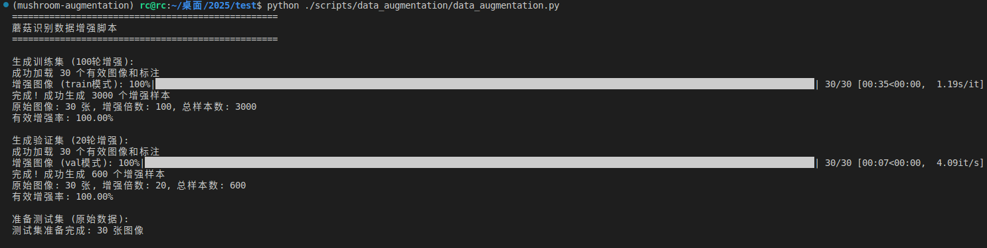

数据处理流程
Part 01
Part 02
标注转换
数据增强
将JSON格式的标注数据转换为YOLO标签格式，方便模型训练。同时，对边界框坐标进行归一化处理，使其范围在0到1之间。
使用albumentations库实现数据增强，包括随机旋转、翻转、颜色调整、高斯噪声与模糊等操作，增强模型对不同场景的适应能力。

Slide 9
模型架构
01
02
基础模型选择
训练配置
选择YOLOv8系列（v8n, v8s）和YOLO11系列（11n, 11s）作为基础模型，根据模型的性能和资源占用情况进行选择。
配置图像尺寸为640×480（可配置），根据模型特点自适应设置批次大小，使用GPU进行训练。
”
”

Slide 10
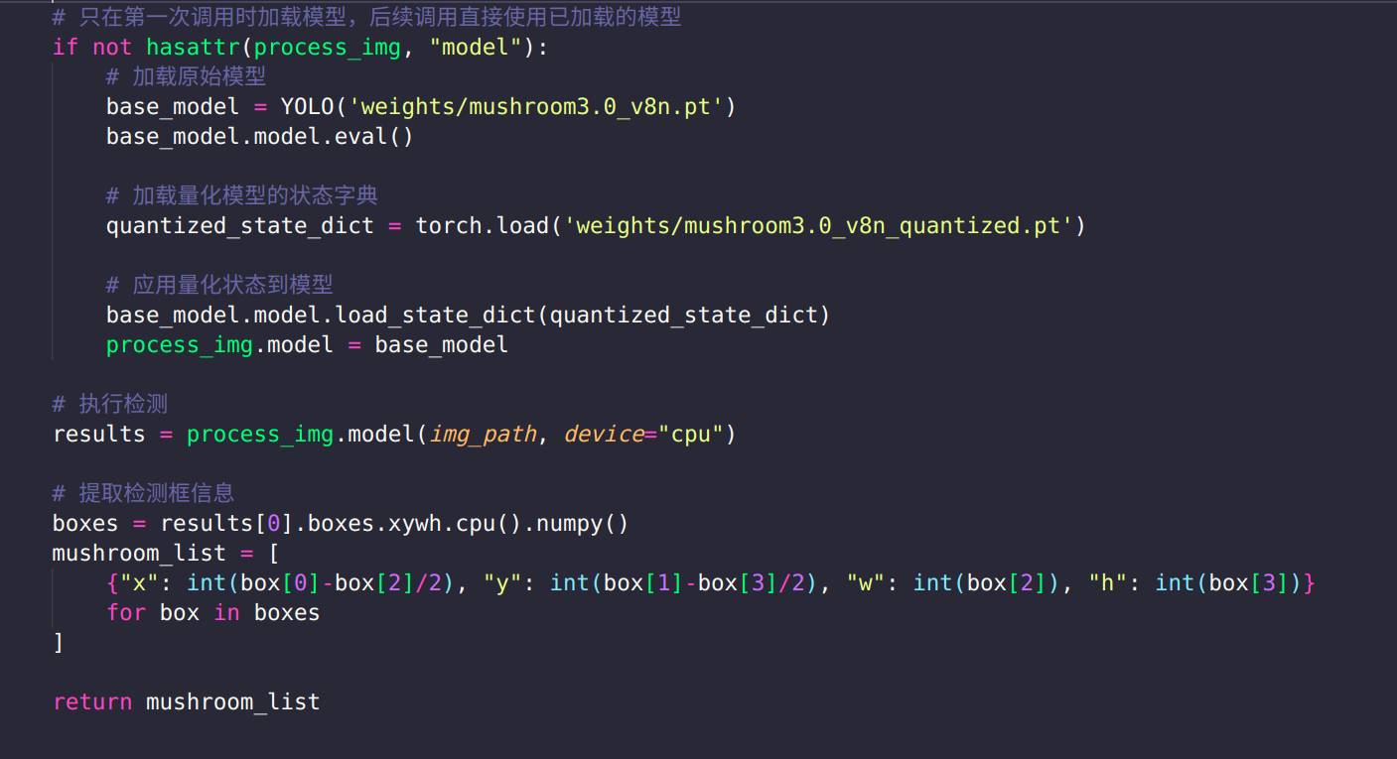
核心推理代码
目标检测

Slide 11
03
实验结果

Slide 12
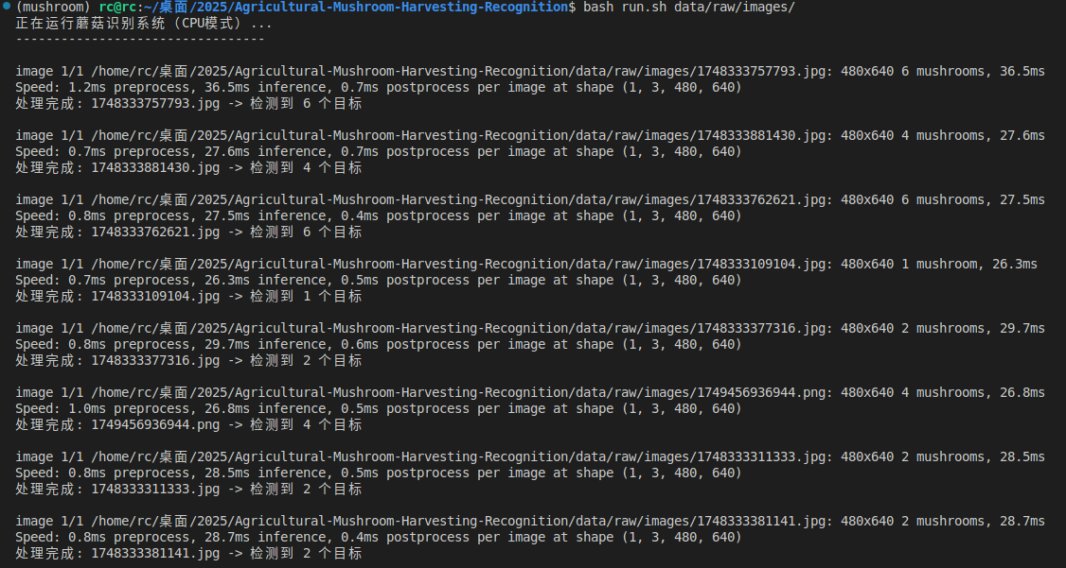
检测效果

Slide 13
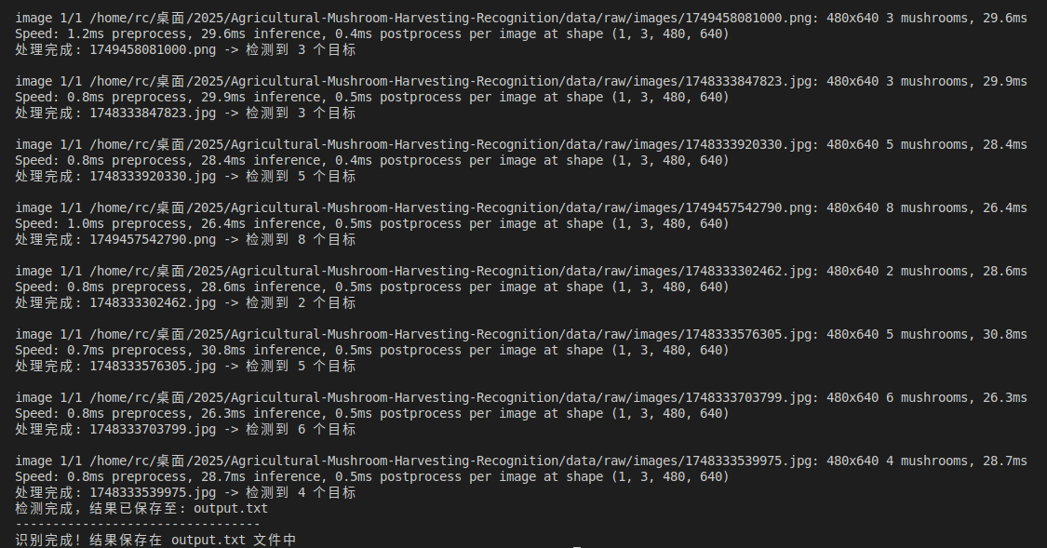
检测效果

Slide 14
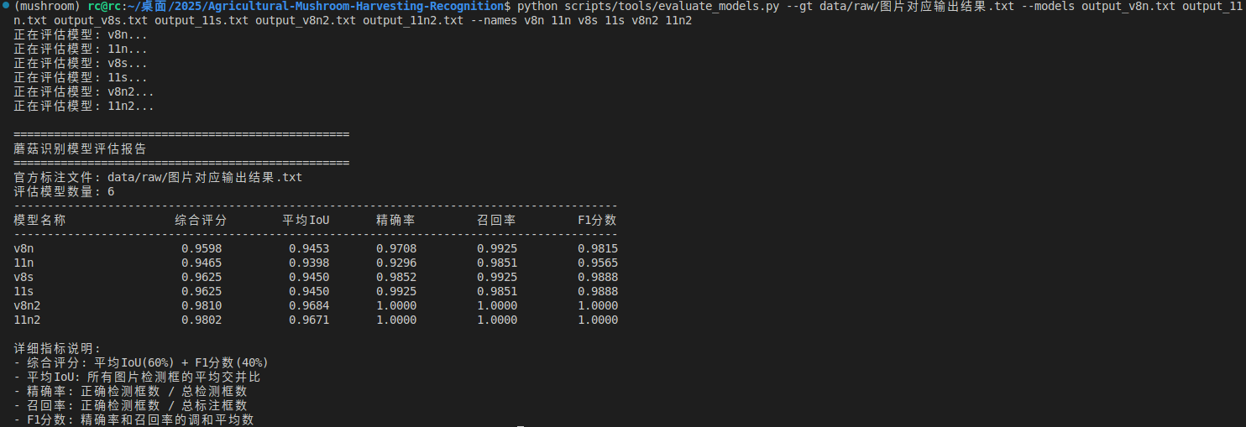
性能指标
模型性能对比
以表格形式展示不同YOLO模型的精确率、召回率、F1分数和推理速度等性能指标，直观地比较各模型的性能差异。

Slide 15
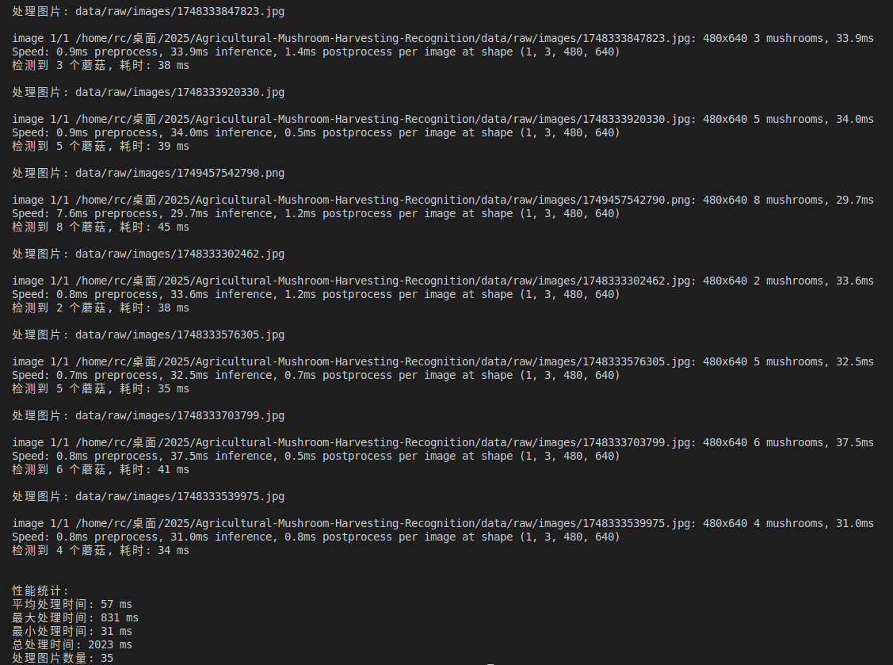
运行效率
效率测试
系统在CPU上的运行效率测试结果。

Slide 16
04
结论与展望

Slide 17
项目成果
实时推理
01
在ARM设备上实现了实时推理，满足农业自动化收割的实时性需求。
高精度识别
02
系统平均精度达到98%，能够准确识别蘑菇，为收割机器人提供可靠的目标信息。
轻量级部署
03
系统内存占用较低，能够在资源有限的设备上高效运行，降低了硬件成本。
工具链支持
04
提供了完整的工具链支持，方便用户进行模型训练、评估、优化和部署。

Slide 18
改进方向
数据增强
模型优化
系统优化
收集更多不同场景下的数据，增强模型对光照变化的鲁棒性，提高系统的适应能力。
采用量化压缩技术进一步减小模型体积，同时探索NPU加速以提高推理速度。
实现多线程处理和流水线优化，提高系统的整体运行效率。

Slide 19
项目地址
项目地址
项目地址：https://github.com/WaterWhisperer/Agricultural- Mushroom- Harvesting- Recognition.git

Slide 20
2025
Thanks！
Agricultural Mushroom Harvesting Recognition System
主讲人：
lh62
时间：
2025.6

